Slide 1
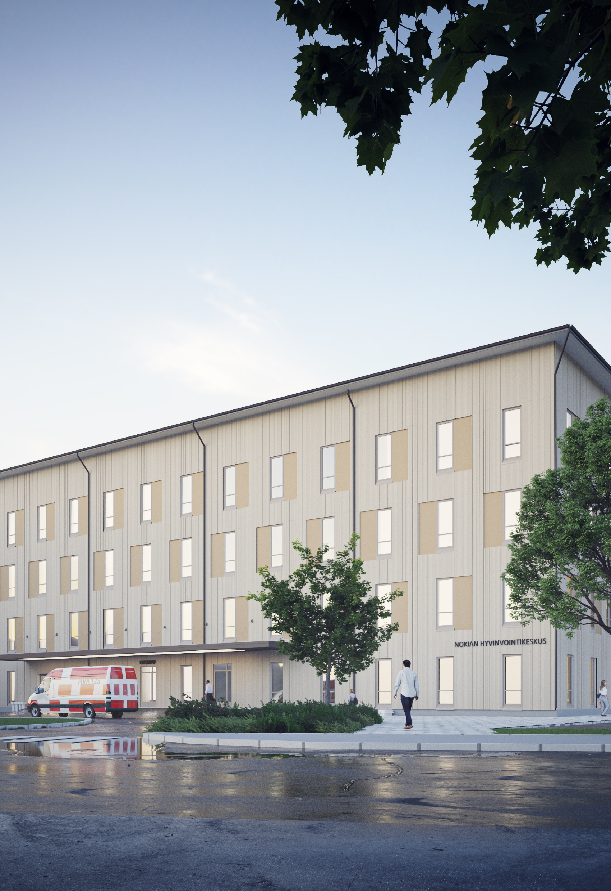
Katsaus markkinoilla oleviin ympäristöluokituksiin
Petri Jaarto|14.3.2025

Slide 2









Rakentamisen ympäristöluokituksia

Slide 3




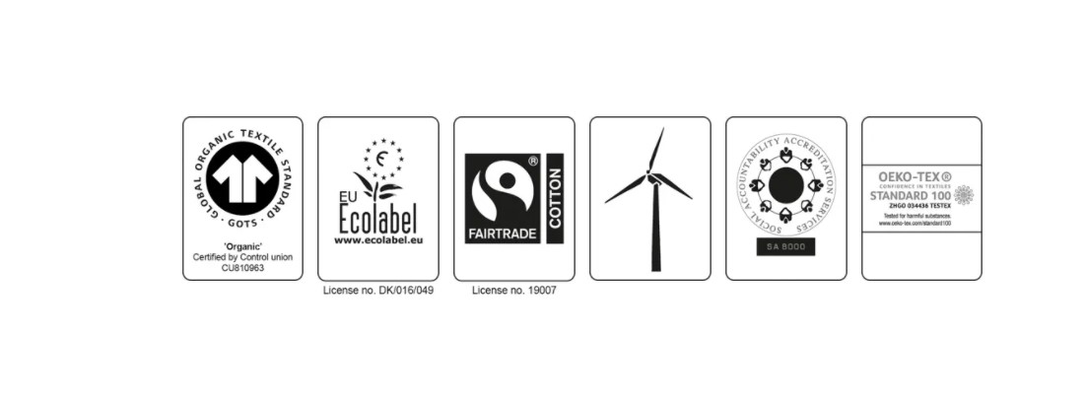


Maailma on merkkien

Slide 4
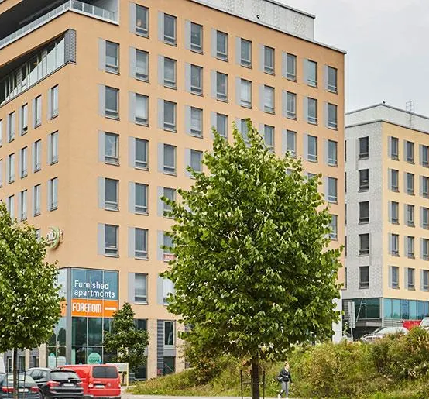
BREEAM
Building Research Establishmental Assessment Method
Britanniassa kehitetty
  Hallinnoi BRE ( Building Research Establishment)
Eurooppalainen normisto
Levinnyt maailmanlaajuiseksi
  Vuodesta 1990
  Käytössä 86 maassa
Monessa maassa kansallistettu versio
Hankkeessa mukana aina BREEAM Asessor
BRE myöntää luokituksen Asessorin raportin pohjalta
Kuva: NCC

Slide 5
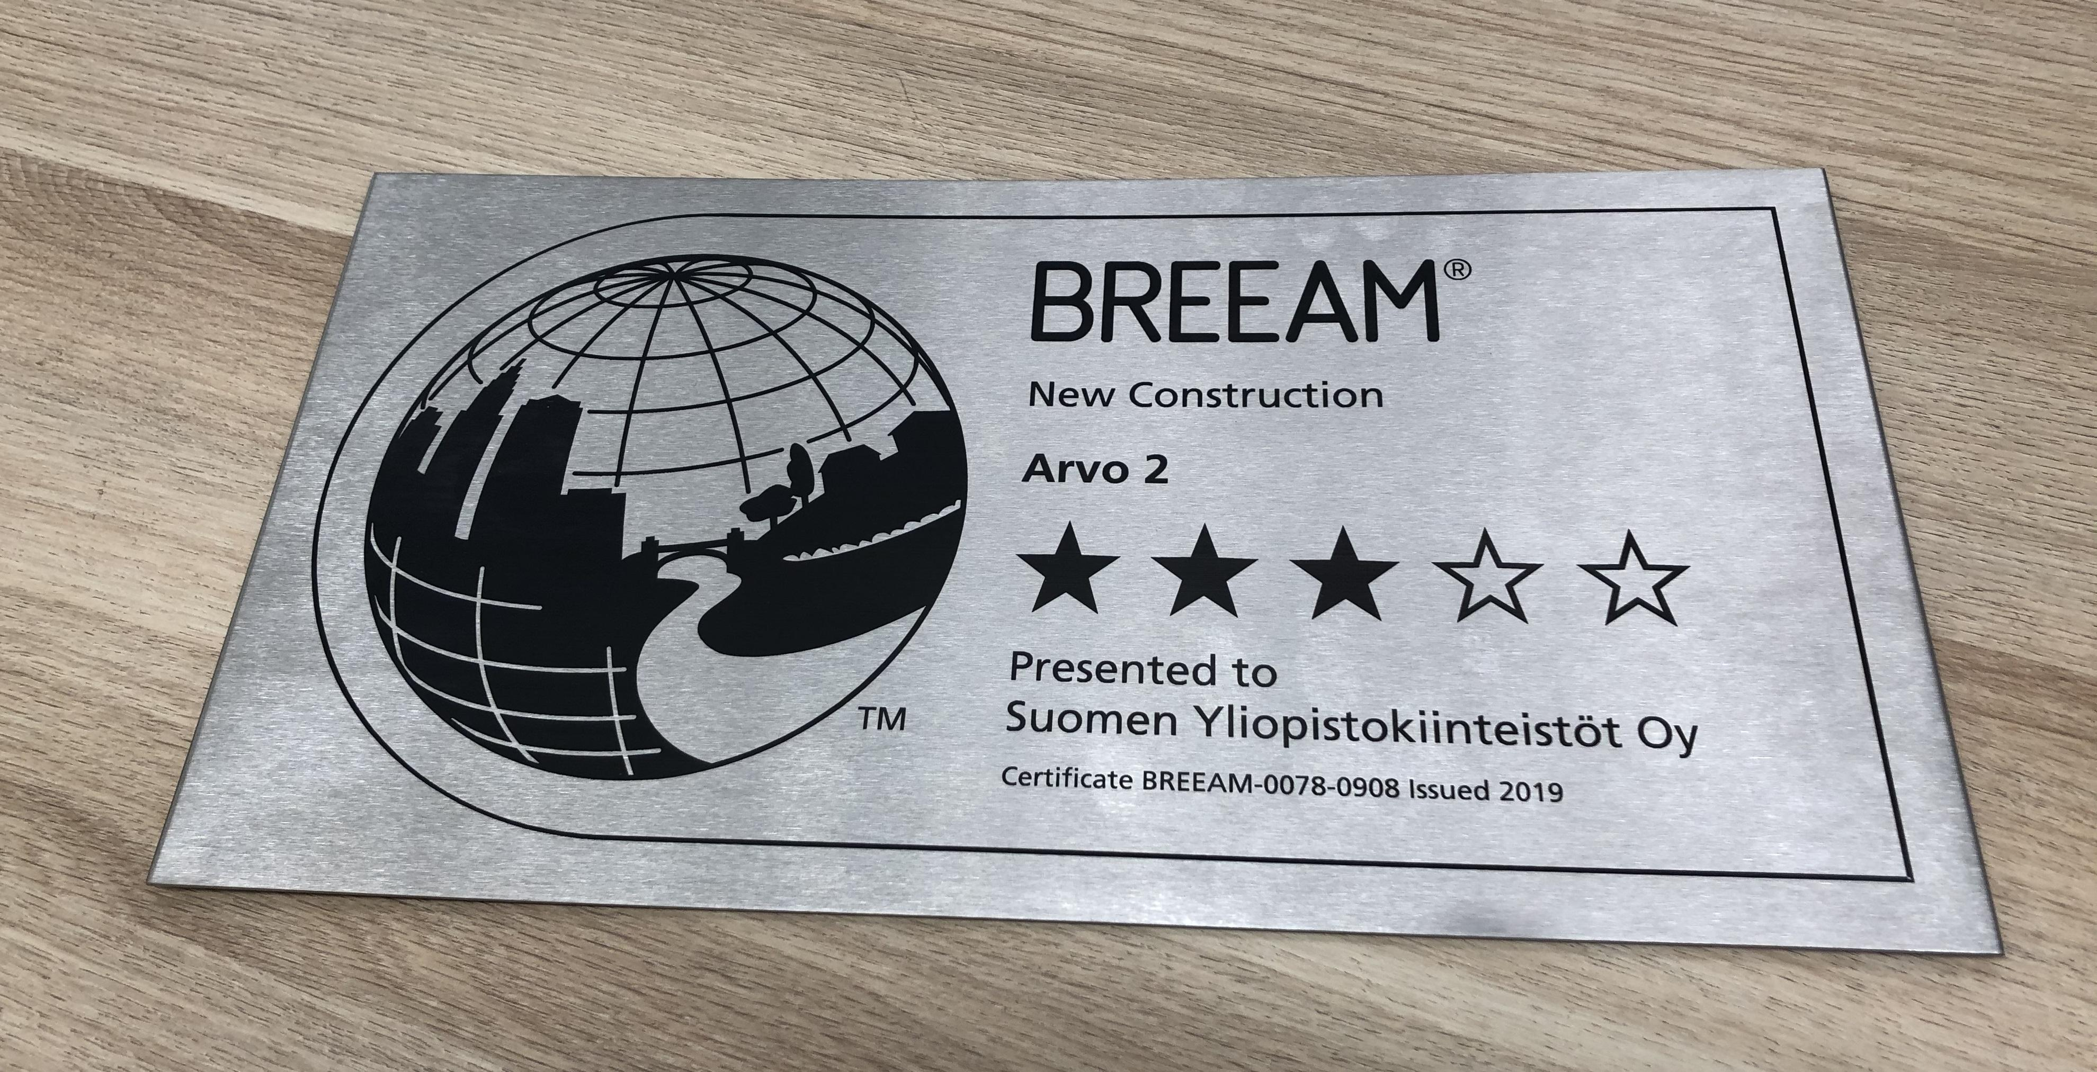
BREEAM
Luokituksessa viisi luokkaa
    Pass
    Good
    Very good
    Excellent
    Outstanding
10 arviointikategoriaa
    Energia
    Terveys ja hyvinvointi
    Innovaatiot
    Maankäyttö
    Materiaalit
    Hankkeen hallinto
    Ilmakehä
    Liikenne
    Jäte
    Vesi
Kuva: SYK

Slide 6
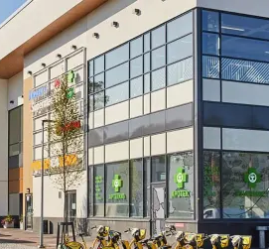
BREEAM
Communities
  Kaavoitus
Infrastructure
  Kunnallistekniikka ja alueet
New Construction
  Asunnot ja toimitilat
In-Use
  Toimitilat
Refurbishment & Fit-Out
  Asunnot ja toimitilat
Kuva: NCC

Slide 7
LEED
Leadership in Energy and Environmental Design
Kehitetty Yhdysvalloissa
  Hallinnoi USGBC (U.S. Green Building Council)
Taustalla vahvasti amerikkalaiset käytännöt ja standardit
  Jonkun verran mahdollisuus sovittaa kansallisiin käytäntöihin
Maailmalla eniten käytetty rakentamisen ympäristöluokitus
  Vuodesta 1998
  130 maassa
Hankkeessa mukana LEED AP
Luokituksen myöntää GBCI ( Green Building Certification Institute)

Slide 8

LEED
Luokituksessa neljä luokkaa
    Certified
    Silver
    Gold
    Platinum
9 kategoriaa
    Kestävä tontti ja lähiympäristö
    Vesi
    Energia ja ilmakehä
    Materiaalit, kierrätys ja jätteet
    Sisäympäristö
    Sijainti ja yhteydet
    Koulutus
    Innovaatiot
    Paikalliset olosuhteet

Slide 9
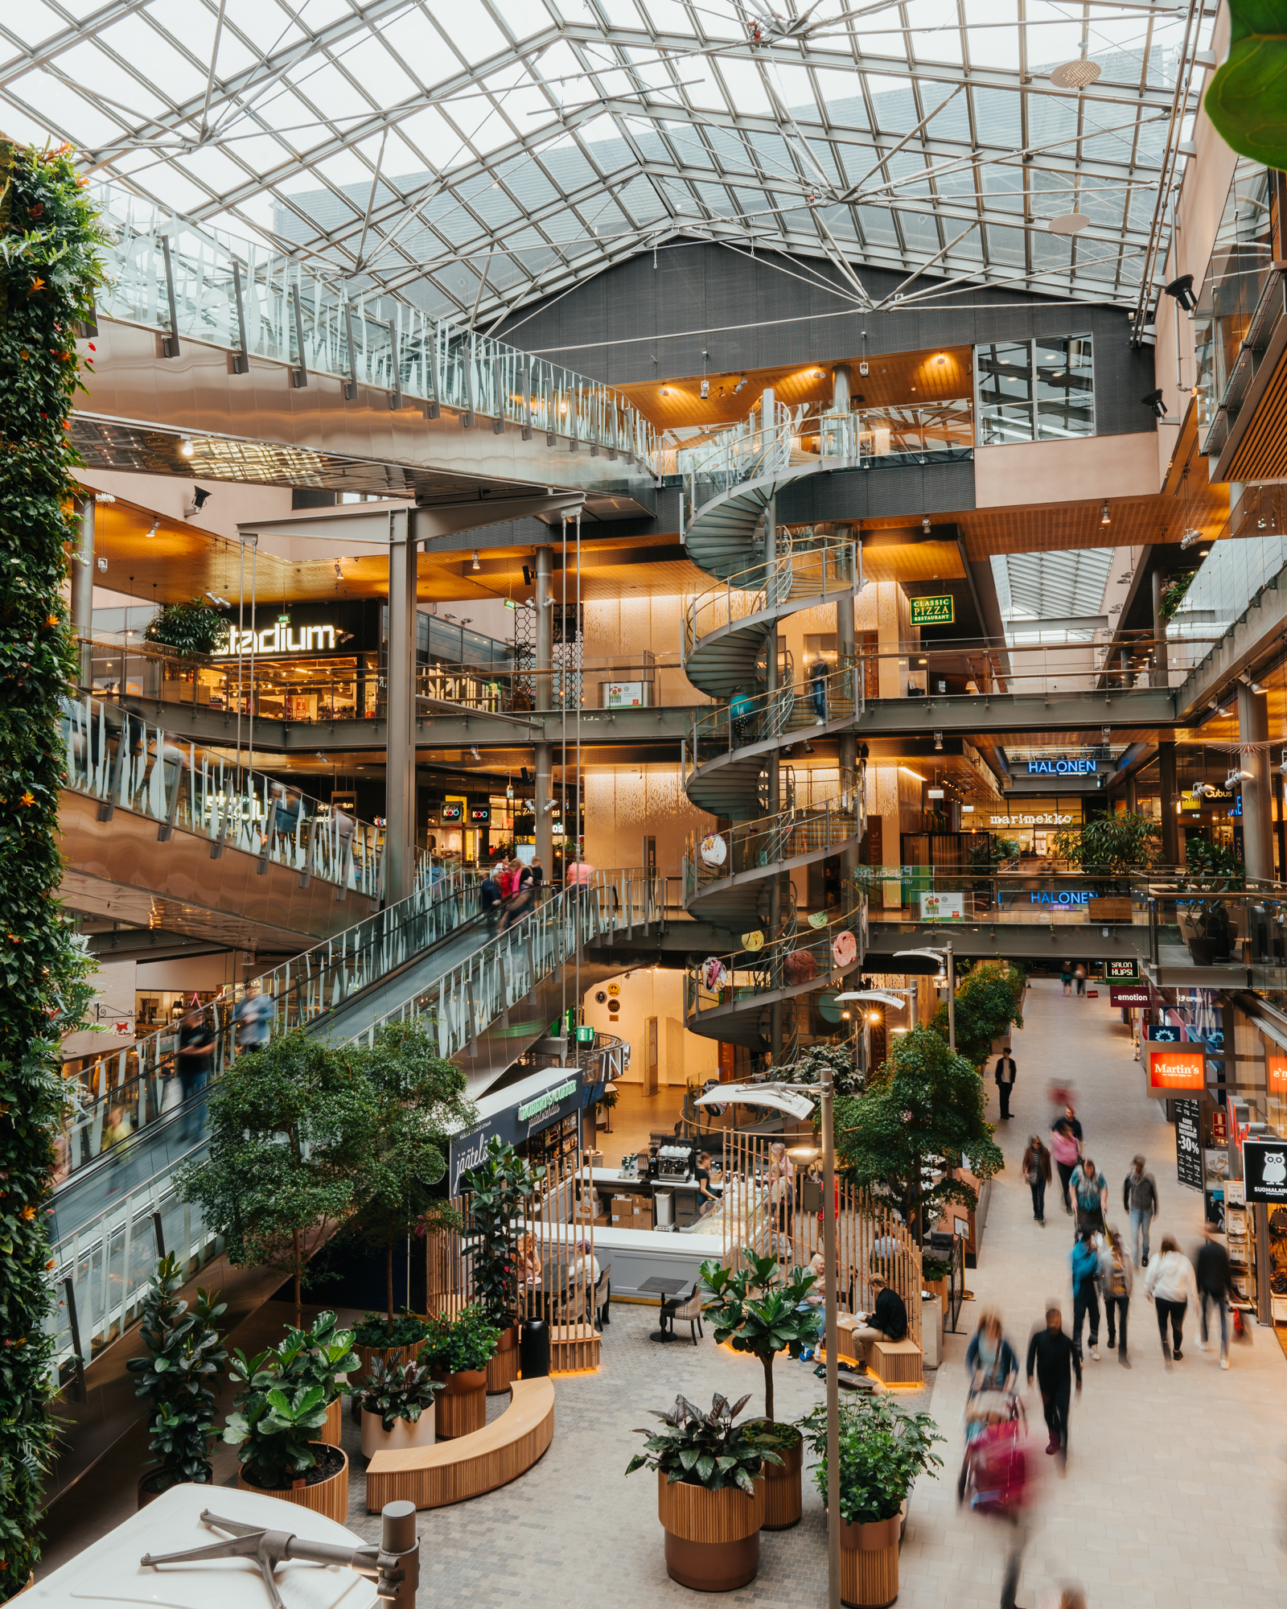
LEED
BD+C (Building Design and Construction)
  Koulut, toimitilat, kauppa, datacenterit, varastot ja terveydenhuolto
ID+C (Interior Design and Construction)
  Toimitilat, kauppa
O+M (Building Operations and Maintenance)
  Toimitilat, koulut, kauppa, datacenterit, varastot
ND (Neighborhood Development)
  Kaavoitus ja aluerakentaminen
Homes
  Pientalot, rivi- ja kerrostalot; max. kuusi kerrosta
Kuva: Sello

